Slide 1
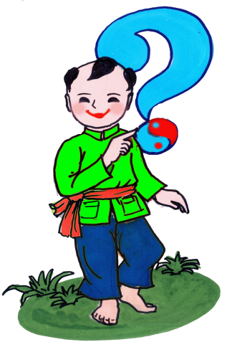
CHỦ ĐỀ: BẢN THÂN
LĨNH VỰC PHÁT TRIỂN THỂ CHẤT
Lăn bóng với cô
NGƯỜI DẠY: Nguyễn Thị Thiện Nhân

Slide 2
a. Hoạt động 1:Khởi động
2

Slide 3
b. Hoạt động 2: Trọng động
Bài tập phát triển chung

Slide 4
Vận động cơ bản
Lăn bóng với cô
4

Slide 5
Trò chơi: Ném bóng vào rổ
5

Slide 6
c. Hoạt động 3: HỒI TĨNH

Slide 7
Kính chúc các cô sức khoẻ, hạnh phúc
Các bé ngoan, học giỏi

